Slide 1
Точка, кривая, прямая, луч отрезок.

Slide 2
МИНУТКА ЧИСТОПИСАНИЯ

Slide 3
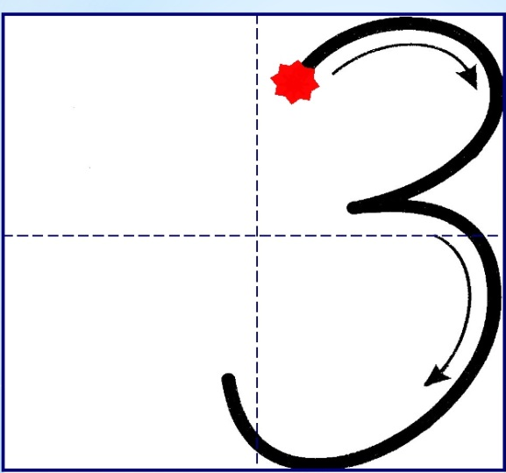
Сколько треугольников?

Slide 4
УСТНЫЙ СЧЁТ.

Slide 5
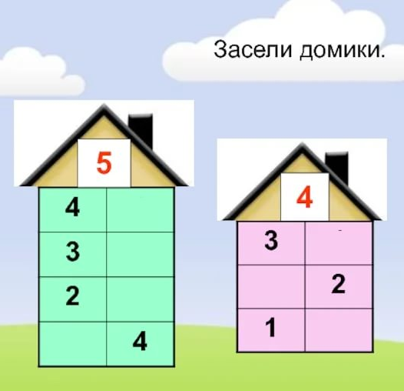
1
1
2
2
3
3
1

Slide 7
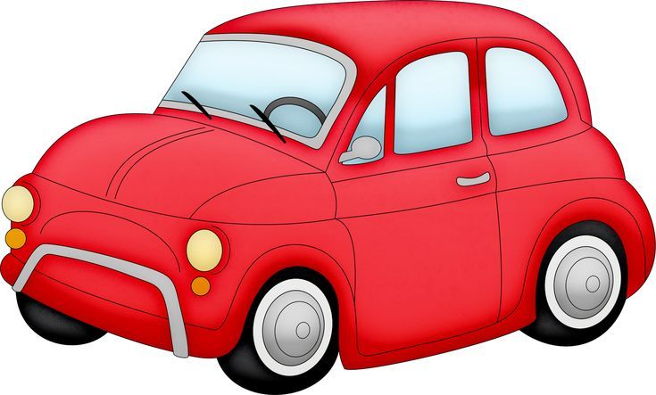
В одном гараже 7 машин, а в другом – 2 машины. Сколько машин в двух гаражах?
9 машин

Slide 8
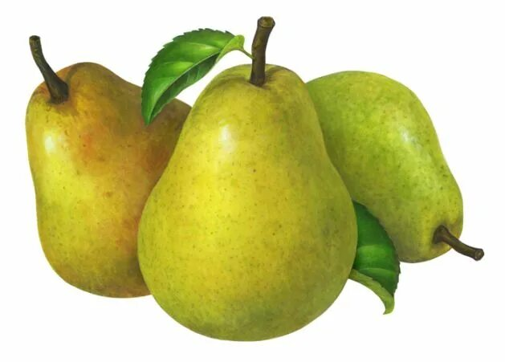
Маша сорвала 5 груш, а Миша – на 3 груши меньше. Сколько груш сорвал Миша?
2 груши

Slide 9
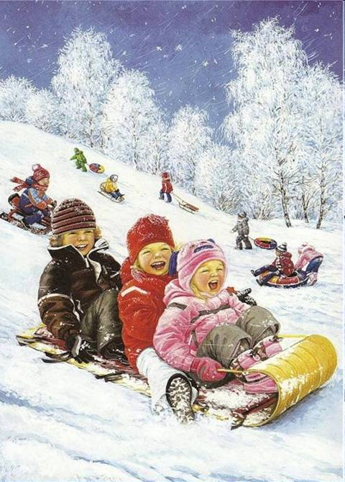
Задача на внимание
На горке катались 6 ребят. Двое ушли обедать, но после обеда вернулись на горку. Сколько ребят стало на горке?
6 ребят

